Slide 1
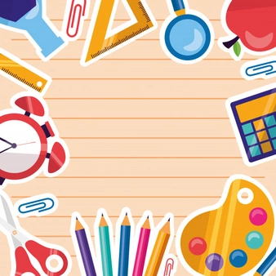
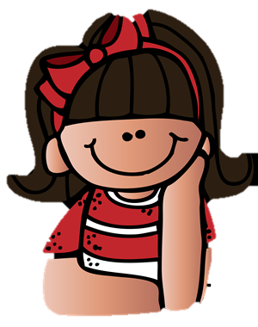
Ciclo Escolar 2020-2021

Slide 2
Jardín de niños “Diego Rivera “ T. M.
03/05/2021
Luisa Lucía Hernández Cruz
2 “A”
8
2
24 (sin motivo/problemas de conexión a internet o datos)
Hoy después de mostrar el clip de las buenas prácticas para evitar el contagios de coronavirus se dio inicio la primer case del día, la cual fue del área de Educación Socioemocional, enfocada en el siguiente aprendizaje esperado: Reconoce y nombra situaciones que le generan alegría, seguridad, tristeza, miedo o enojo, y expresa lo que siente, con énfasis en: Habla sobre lo que le hace reír o enojarse.
Comenzaron con la lectura de un cuento nombrado Gruñón donde el personaje principal era un mono y después de escucharlo la maestra Moni compartió que ella se sentía enojada por no dormir bien, no poder comer su cereal y por llegar tarde, pero Zohar la ayudó a sentirse mucho mejor.

Slide 3
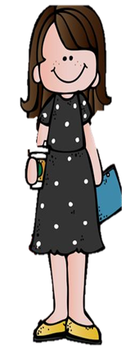
Por consiguiente presentaron un vídeo interpretado por títeres sobre algunos consejos o tips para sobrellevar el enojo como la respiración o el hecho de contar lentamente hasta 10 para reflexionar sobre las situaciones que causan dicha emoción para expresarlo mediante el diálogo e investigar sobre como se puede solucionar el problema. Además mencionaron cuáles son las características más comunes del cuerpo cuando solemos sentirnos así como: tensar los músculos, fruncir el seño, apretar la mandíbula, el cambio en el tono de voz, entre otras.
Por último escucharon y observaron un vídeo de la especialista Rosario Molina, quién compartió algunos consejos para poder regular las emociones con mayor facilidad y de forma pacífica, por lo tanto mostró un botiquín que mantiene objetos para regularizar los sentimientos, como lo son la botella de la calma, una pelota suave para apretarla mientras estás enojado, un muñeco/peluche para controlar la respiración sin que este se caiga del pecho y el periódico para rasgar o apretar. En el estudio, Zohar y su compañera decidieron hacer su propia botella de la calma y mientras lo hacían compartieron en pantalla videos de algunos niños compartiendo las actividades que los hacen reír y divertirse.
Por lo tanto, la actividad que se diseñó en el plan de trabajo semanal y se aplicó a los niños a través de la plataforma de Facebook fue la siguiente:
Inicio: Observa la programación de aprende en casa III.
Desarrollo: Ponte frente a un espejo y haz cara de enojado y cara de felicidad e identifica las características de tus gestos faciales.
Cierre: Divide una hoja de tu cuaderno a la mitad y dibuja en cada apartado una cara (enojo y alegría) según los gestos que observaste frente al espejo; busca imágenes o recortes de situaciones que te hagan sentir así y pégalas alrededor de estas. Sube como evidencia una foto en tu álbum de fb.
La siguiente clase en el programa de aprende en casa III correspondió al área de artes, sin embargo no se aplicó ninguna actividad porque la maestra correspondiente como personal del Jardín de Niños (Juana Isabel) no hizo llegar su planeación en tiempo y forma.
Pero la organización del programa fue la siguiente:
Cada una de las presentadoras tenían postales y cuadros en sus manos sobre diferentes obras de arte, las cuales observaron y comentaron entre si los detalles de cada una de ellas como sus autores y lo que observaban en cada pintura.

Slide 4
Jardín de niños “Diego Rivera “ T. M.
03/05/2021
Luisa Lucía Hernández Cruz
2 “A”
7
4
23 (sin motivo/problemas de conexión a internet o datos)
Aprende en casa III el día de hoy comenzó con la clase de exploración y comprensión del mundo natural y social, la cual se nombró “lo que puedo hacer por el medioambiente”, debido a que el aprendizaje esperado que se pretendía movilizar era el siguiente: Identifica y explica algunos efectos favorables y desfavorables de la acción humana sobre el medioambiente.
Al inicio Zohar le presentó una sorpresa a Moni y le dio algunas pitas para que ella adivinara de que se trataba y esto era un cuento titulado Rana de tres ojos y trataba sobre la concientización del cuidado del medioambiente . Después de ello las conductoras recordaron la importancia de las 3R, las cuales ya se habían visto en clases anteriores.

Slide 5
Además, observaron diversas imágenes impresas y según su contenido decidían si era una acción favorable o desfavorable para el planeta y su cuidado, acomodándolas en 2 columnas que se encontraban trazadas en el pizarrón. Al terminar con esta actividad presentaron en pantalla un vídeo interpretado por un chico y que explicaba como hacer composta para mejorar el crecimiento de las plantas.
Finalmente observaron el vídeo de Lucy (un títere) que compartió consejos para llevar a cabo el proyecto de huella ecológica y para ser cuidadosos con nuestras acciones hacia el medioambiente.
Después de una pausa activa, continuaron con la clase de pensamiento matemático, enfocada en el aprendizaje esperado de: Reproduce modelos con formas, figuras y cuerpos geométricos, por lo tanto, esta se nombró “Adivinando figuras”, debido a que tenía un énfasis en el hecho de describir los atributos de las figuras geométricas.
Primero, las conductoras se pusieron a armar figuras geométricas con algunos palos de madera y después describieron sus modelos como una flecha o estrella. Por consiguiente ambas jugaron a adivinar figuras, Zohar comenzó por describir algunas de ellas según sus características como el número de lados y al adivinar cada una de ellas comenzaron a identificar que objetos en el estudio tenían esa forma y después pasaron algunas imágenes acompañadas de una canción donde niños y niñas compartían objetos de su vida diaria con formas geométricas.
Finalmente utilizaron un geoplano para crear con ligas y estambre diversas figuras a través de los clavos como el rombo, cuadrado, triángulo, etc y al término de esto vieron un vídeo de su amigo gato, quien dibujaba las figuras en su pizarrón.
La primera actividad aplicada en el día por medio de la plataforma de fb fue la siguiente:
Inicio: Observa el programa de aprende en casa III
Desarrollo: Escucha la siguiente canción: https://cut.ly/4J2nCJP y responde ¿qué se necesita hacer para ser un guardián de la tierra?.
Cierre: Piensa e identifica que acciones realizas diariamente que afecten el cuidado del ambiente y escríbelas o dibújalas en tu cuaderno, después escribe a que te comprometes cambiar de esas acciones para favorecer el cuidado de este y compártelo en un vídeo en tu álbum de fb como evidencia.

Slide 6
Y la correspondiente a la del campo de pensamiento matemático se organizó así:
Inicio: Observa el programa de aprende en casa III
Desarrollo: Realiza el juego de adivinanzas que se compartirá por la plataforma de fb.
Cierre: Pide a tus padres o hermanos que te ayuden en vendarte los ojos y después te tendrán que dar distintos objetos con forma de triángulo, círculo, cuadrado y rectángulo para que tú adivines cuál de ellas es y que objeto y sube un vídeo de esta actividad en la plataforma de fb.
Pero debido a que el juego digital no se pudo cargar a la plataforma, se cambó por un vídeo con el mismo objetivo, el cuál trataba sobre adivinanzas de figuras geométricas.

